Slide 1
离散数学
第3章 集合代数

Slide 2
第3章 集合代数
_{集合运算}
3.1
_{集合的笛卡儿积}
3.2
_{集合定义的自然数和归纳法证明}
3.3

Slide 3
3.1.1 集合的并、交、差、补运算
定义3.1 设A，B为任意集合。
    并运算（∪） ：A∪B称为A与B的并集，定义为
    A∪B = ｛x∣x∈A或x∈B｝。
    交运算（∩） ：A∩B称为A与B的交集，定义为
    A∩B =｛x∣x∈A且x∈ B｝。
    差运算（– ）： A-B称为A与B的差集，定义为
    A–B = ｛x∣x∈A且x ∉ B｝。
    补运算（ ） ： 称为A的补集，定义为
    =U–A =｛x | x∉A｝
A
A
A
3.1 集合运算

Slide 4
3.1.1 集合的并、交、差、补运算
文氏图
U
U
A B
A B
A∪B
A∩B
U
U
A B
A
A-B
A
3.1 集合运算

Slide 5
3.1.1 集合的并、交、差、补运算
例3.1 设U＝{0，1，2，3，…，9}，
A = {2，4} B = {4，5，6，7}，
C = {0，8，9} D＝{l，2，3}：
A∪B＝{2，4，5，6，7}， A∪B∪C∪D＝U
A∩B ＝{4}， A∩C= ∅
A-B = {2}，B-A ={5，6，7}， A - C ={2，4}
={0，l，3，5，6，7，8，9}，
＝{0，l，2，3，8，9}
A
B
3.1 集合运算

Slide 6
3.1.1 集合的并、交、差、补运算
定理3.1 设A，B，C为任意集合，那么
（l）A∪A=A，A∩A=A （等幂律）
（2）A∪B=B∪A，A∩B=B∩A （交换律）
（3）(A∪B) ∪C=A∪ (B∪C)
(A∩B)∩C=A∩ (B∩C) （结合律）
（4） A∪(B∩C)=(A∪B)∩(A∪C)
A∩(B∪C)＝(A∩B)∪(A∩C) （分配律）
（5）A∩( A∪B)=A，A∪(A∩B) =A （吸收律）
（6） A∪∅＝A，A∪U = U
A∩∅＝∅，A∩U = A
3.1 集合运算

Slide 7
3.1.1 集合的并、交、差、补运算
证（6） A∪∅＝A，A∪U = U
A∩∅＝∅，A∩U = A
对任意x，
x∈A∪∅ ⇔ x∈A∨x∈∅
⇔ x∈A（x∈∅为恒假命题）
故 A∪∅＝A 。而
x∈A∩∅ ⇔ x∈A∧x∈∅
⇔ x∈∅（x∈∅为恒假命题）
故 A∩∅ = ∅ 。
∅和U分别是∪运算的幺元和零元；
∅和U又分别是∩运算的零元和幺元。
3.1 集合运算

Slide 8
3.1.1 集合的并、交、差、补运算
定理3.2 对任意集合 A，B，C，
  (1) A – A＝∅， A – ∅＝A， A – U = ∅
  (2) A – (B∪C)＝(A – B) ∩ (A – C)
A – (B∩C)＝(A – B) ∪ (A – C)
(2)的第一式证明：对任意x，
x∈ A – (B∪C) ⇔ x∈ A 且 并非(x∈B∪C)
⇔ x∈ A 且 并非(x∈B或x∈C)
⇔ x∈ A 且 x∉B且x∉C
⇔ (x∈ A且x∉B)且(x∈ A且x∉C)
⇔ (x∈ A – B)且(x∈ A – C)
⇔ x∈(A – B)∩(A – C)
故 A – (B∪C)＝(A – B)∩(A – C) 。
3.1 集合运算

Slide 9
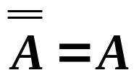
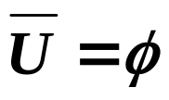
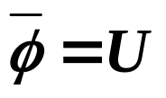
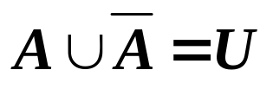
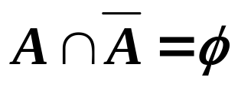
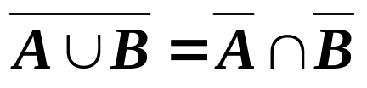
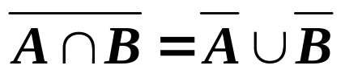



3.1.1 集合的并、交、差、补运算
定理3.3 对任意集合A，B
  (1)
  (2)
  (3)
  (4)
(3)的第一式的证明：
＝U – (A∪B)
＝(U–A) ∩(U–B)
＝
请注意这种证明方法！
3.1 集合运算

Slide 10

3.1.1 集合的并、交、差、补运算
定理3.4 对任意集合A , B , C , D，
  (1) A ⊆ A ∪ B．
  (2) A ∩ B ⊆ A
  (3) A – B ⊆ A
  (4) 若A ⊆ B,则
  (5) A⊆B, A–B = ∅, A∪B = B , A∩B = A 四命题等价。
3.1 集合运算

Slide 11
3.1.1 集合的并、交、差、补运算
证明(5) A⊆B，A– B = ∅， A∪B = B ， A∩B = A 四命题等价。
证 设4个命题为P, Q, R, S ，
P⇒Q：设A–B ≠ ∅，a∈A–B，即a∈A，但a∉B，
这与A ⊆ B矛盾．故A – B = ∅ 。得证。
Q⇒R：为证A∪B = B ，需证：
1) B ⊆ A∪B ：由定理4.10之(1)，此已得证。
2) A∪B ⊆ B ：设x为A∪B 中任一元素，则x∈A或x∈B。
当x∈B 时，目的已达到。
当x∈A 时，若x∉B，则x∈A–B，与A–B = ∅ 矛盾，故x∈B。
总之，A∪B中元素x必为B中元素，2)又得证。
综合 1)、 2)可知A ∪ B = B 。
3.1 集合运算

Slide 12
3.1.1 集合的并、交、差、补运算
证明(5) A⊆B，A– B = ∅， A∪B = B ， A∩B = A 四命题等价。
R⇒S ：因 A∪B = B，
故 A∩B = A ∩ (A∪B) =A ( 吸收律 )
S⇒P ：设A ∩ B = A。
为证A⊆B，又设x为A中任一元素。
由此及A ∩ B = A，可知 x∈ B。故 A⊆B得证。
3.1 集合运算

Slide 13

3.1.1 集合的并、交、差、补运算
定理3.5 对任意集合A，B，若它们满足
(1) A∪B＝U ，(2) A∩B＝∅ ，
那么 B＝
证 B＝B∪∅
＝B∪(A∩ )
＝(B∪A) ∩( B∪ )
＝U ∩(B∪ )
＝(A∪ ) ∩(B∪ )
＝(A∩B)∪
＝∅ ∪
＝
3.1 集合运算

Slide 14
3.1.2 集合的环和与环积运算
定义3.2 对任意集合A, B
A⊕B称为集合A, B的环和或对称差, 定义为
A⊕B = (A-B)∪(B-A)
A⊗B称为集合A, B的环积, 定义为
A⊗B = (A⊕B)¯
U
U
A B
A B
A⊕B
A⊗B
3.1 集合运算

Slide 15
3.1.2 集合的环和与环积运算
定理3.6 对任意集合A, B 有
  （1）A⊕B = (A∪B) – (A∩B)
  （2）A⊗B = (A∪B¯)∩(A¯∪B)
证 （1）A⊕B = (A-B)∪ (B-A)
= (A∩B¯)∪ (B∩A¯)
= (A∪B)∩U∩U∩ (A¯∪B¯)
= (A∪B)∩ (A∩B)¯
= (A∪B)- (A∩B)
3.1 集合运算

Slide 16
3.1.2 集合的环和与环积运算
证（2） A⊗B = (A∪B¯)∩(A¯∪B)
    A⊗B = (A⊕B)¯
    = ((A∪B)∩(A∩B)¯)¯
    = (A∪B)¯∪(A∩B)
    = (A¯∩B¯)∪(A∩B)
    = U∩(A¯∪B)∩(A∪B¯)∩U
    = (A¯∪B)∩(A∪B¯)
    = (A∪B¯)∩(A¯∪B)
3.1 集合运算

Slide 17
3.1.2 集合的环和与环积运算
定理3.7 对任意集合A, B ,C有
  （1）A⊕B = B⊕A
  （2）A⊕A = ∅
  （3）A¯⊕B¯ = A⊕B
  （4） A⊗B = (A⊕B)¯ = A¯⊕B = A⊕B¯
  （5）(A⊕B)⊕C = A⊕(B⊕C)
  （6）A⊗B = B⊗A
  （7）A⊗A = U
  （8）A¯⊗B¯ = A⊗B
  （9）(A⊗B)⊗C = A⊗(B⊗C)
3.1 集合运算

Slide 18
3.1.2 集合的环和与环积运算
证（4） A⊗B = (A⊕B)¯ = A¯⊕B = A⊕B¯
证 A⊗B = (A⊕B)¯
= (A∪B¯)∩(A¯∪B)
= (A¯∩B)¯∩(A¯∪B)
= (A¯∪B)- (A¯∩B)
= A¯⊕B
A⊕B¯ = A⊗B 同理可证。
3.1 集合运算

Slide 19
3.1.2 集合的环和与环积运算
证（5）(A⊕B)⊕C = A⊕(B⊕C)
证 先证(A⊕B)⊕C ⊆ A⊕(B⊕C)。设x∈(A⊕B)⊕C ,那么
  (5.1) x∈(A⊕B) , x∉C
  (5.1.1) x∈A , x∉B , x∉C , 那么x∈A , x∉ B⊕C ,故x∈ A⊕(B⊕C) 。
  (5.1.2) x∉A , x∈B , x∉C , 那么x∉A , x∈ B⊕C ,故x∈ A⊕(B⊕C) 。
  (5.2) x ∉ (A⊕B) , x∈C
  (5.2.1) x∈A , x∈B , x∈C , 那么x∈A , x∉ B⊕C ,故x∈ A⊕(B⊕C) 。
  (5.2.2) x∉A , x∉B , x∈C , 那么x∉A , x∈ B⊕C ,故x∈ A⊕(B⊕C) 。
综上所述, (A⊕B)⊕C ⊆ A⊕(B⊕C)。
仿上可证A⊕(B⊕C) ⊆ (A⊕B)⊕C。（5）式得证。
3.1 集合运算

Slide 20
3.1.2 集合的环和与环积运算
证（9）(A⊗B)⊗C = A⊗(B⊗C)
证 (A⊗B)⊗C = (A¯⊕B)⊗C 据(4)式
= (A¯⊕B)¯⊕C 据(4)式
= (A¯⊕B¯)⊕C 据(4)式
= A¯⊕(B¯⊕C) 据(5)式
= A¯⊕(B⊗C) 据(4)式
= A⊗(B⊗C) 据(4)式
3.1 集合运算

Slide 21
3.1.3 幂集与广义并、交运算
定义3.3 对任意集合A，ρ(A)称为A的幂集。定义为
ρ(A)={ x | x ⊆A }
即A的全体子集组成的集合是A的幂集。
例3.2
（1） A ={ a, b } ，
则 ρ(A) = { ∅, { a }, { b }, { a, b } } 。
（2） A = {0, {1, 2} } ，
  则ρ(A) = { ∅, { 0 }, {{ 1, 2}}, { 0, {1, 2}} } 。
3.1 集合运算

Slide 22
3.1.3 幂集与广义并、交运算
定理3.8 设A、B为任意集合，A⊆B当且仅当ρ(A) ⊆ρ(B) 。
证：先证必要性。( 若A⊆B 则有ρ(A) ⊆ρ(B) )
设A⊆B ，x为ρ(A)中任一元素，则有 x⊆A。
由于A⊆B，故x⊆B，故有x∈ρ(B)。
ρ(A) ⊆ρ(B) 得证。
  再证充分性。( 若ρ(A) ⊆ρ(B) 则有 A⊆B )
  设ρ(A) ⊆ρ(B)，反设A⊆B不成立，那么至少有一元
  素a∈A，但a∉B 。考虑单元素集合{a} ，{a} ∈ρ(A)，但
  {a} ∉ρ(B)，与ρ(A) ⊆ρ(B)矛盾，A⊆B得证。
请注意这种证明方法！
3.1 集合运算

Slide 23
3.1.3 幂集与广义并、交运算
定义3.4 若集合族C可表示为
C ={ S_{d}|d ∈D }
则称 D为集合族的标志集。
例3.3
C={ A₁，A₂，A₃, …}，则C的标志集为正整数集I⁺ ；
C＝{ S_{甲}，S_{乙}， S_{丙}}，则C的标志集为集合{ 甲, 乙, 丙} 。
集合族未必都有标志集。
例如，C ={{0}, {0, 1}, {0, 1, 2}, …} 没有标志集。
3.1 集合运算

Slide 24




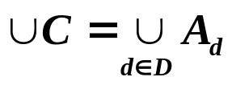
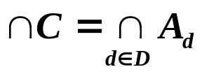
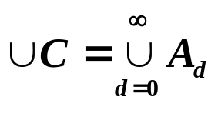
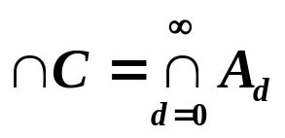
3.1.3 幂集与广义并、交运算
定义3.5 设C为集合族，且C非空。
（1） 称为C 的广义并，定义为
（2） 称为C 的广义交。定义为
（3）当集合族C =｛A_{d}|d ∈D｝时
当D为自然数集N时，它们又可分别表示为
3.1 集合运算

Slide 25


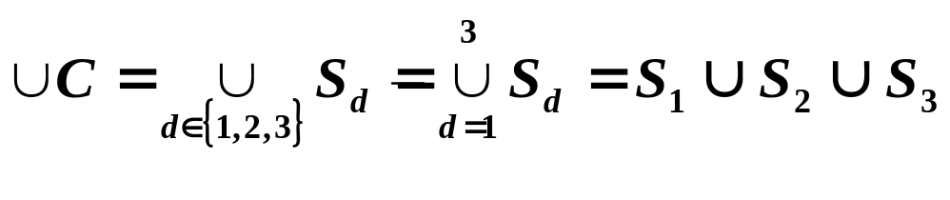
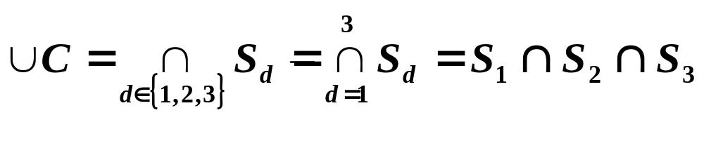
3.1.3 幂集与广义并、交运算
例3.4
（1）当C ={{0}, {0, 1}, { 0, l, 2 }, … } 时，
（2）当C＝{ S₁, S₂, S₃ }时，
3.1 集合运算

Slide 26








3.1.3 幂集与广义并、交运算
定理3.9 对任意集合A和集合族C，有
证第一式 设x为任一元素，
3.1 集合运算

Slide 27








3.1.3 幂集与广义并、交运算
定理3.10 对任意集合A和集合族C，有
证第一式
那么x∈A，且对每一个S∈C，x∉S。
于是，对每一S∈C，x∈A-S，故 。
反之，设
则对每一S∈C，均有x∈A-S，
从而x∈A且对每一S∈C，x∉S，此即x∈A而
两方面的叙述证实
3.1 集合运算

Slide 28
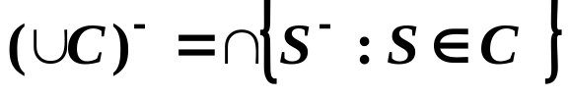
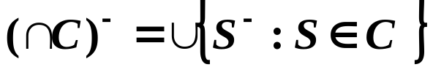




3.1.3 幂集与广义并、交运算
定理3.11 对任意集合族C有
定理3.12 对任意集合
．
证 设x为任一元素，
3.1 集合运算

Slide 29
3.2 集合的笛卡儿积
定义3.6 设a， b为任意对象，称具有下列特定性质的对象<a,b>为
二元序列，或序偶：
对任意序偶<x,y>，<x',y'>， <x,y> = <x',y'>当且仅当
x=x', 且y=y'。
称a为序偶<a,b>的第一分量，称b为第二分量。
第一、二分量未必不同。
3.2 集合的笛卡儿积

Slide 30
3.2 集合的笛卡儿积
定义3.7 定义n元序列 <a₁，…，a_{n}> ：
<a₁，a₂，a₃> = <<a₁，a₂>，a₃>
……
<a₁，…，a_{n}> = <<a₁，…，a_{n-1}>, a_{n}>
本质上, n元序列依然是序偶。a_{i}称为n元序列的第i分量。
定理3.13 对任意对象a₁，…，a_{n}，b₁，…，b_{n}，
<a₁，…，a_{n}> = < b₁，…，b_{n} >当且仅当
a₁ = b₁ ，…，a_{n}= b_{n}
3.2 集合的笛卡儿积

Slide 31
3.2 集合的笛卡儿积
定义3.8 对任意集合 A₁, A₂, 称A₁×A₂为集合A₁,A₂的笛卡尔积, 定义为
A₁×A₂=｛<u,v> | u ∈A₁,v∈A₂｝
对任意集合 A₁，A₂ , …，A_{n}，定义笛卡尔积A₁×A₂ × … ×A_{n} ：
A₁ ×A₂ × A₃= (A₁ × A₂)× A₃
……
A₁ ×A₂ × … ×A_{n}= (A₁ × A₂ × …× A_{n-1} )× A_{n}
当A₁ = A₂ = … =A_{n} =A时，A₁ × A₂ × … × A_{n}简记为A_{n}
定理3. 14 对任意集合A₁，A₂ , …，A_{n}，
A₁ × A₂ × … × A_{n}={<< a₁, …, a_{n-1}>, a_{n}> | a₁ ∈A₁,…,a_{n} ∈A_{n}}
3.2 集合的笛卡儿积

Slide 32
3.2 集合的笛卡儿积
例3.5 设A = {0 , 1}, B = {a , b, c}, C ={∅}, R为实数集，那么
  (1) A×B ={<0, a>,<0, b>,<0, c>,<1, a>,<1, b>,<1, c> }
  B×A = {<a, 0>,<b, 0>,<c, 0>,<a, 1>,<b, 1>,<c, 1> }
  (2) A×B×C = ( A×B)×C = { <0, a, ∅>,<0, b, ∅>,<0, c, ∅>，
  <1, a, ∅>,<1, b, ∅>,<1, c, ∅> }
  A× ( B×C ) = { <0, <a, ∅>>,<0, <b, ∅>>,<0, <c, ∅>>,
  <1, <a, ∅>>,<1, <b, ∅>>,<1,<c,∅>> }
  (3) A×∅ = ∅×A = ∅
  (4) R² = { <u,v> | u ,v是实数} ，
  R²为笛卡儿平面。R³为三维笛卡儿空间．
3.2 集合的笛卡儿积

Slide 33





3.2 集合的笛卡儿积
定理3.15 设A, B, C为任意集合，那么
证 A×(B∪C)= (A×B)∪(A×C)
对任意x，y， <x, y> ∈A×(B∪C) ⇔ x∈ A∧y∈(B∨C)
⇔ x∈A∧ (y∈B∨y∈C)
⇔ (x∈A∧y∈B)∨(x∈ A∧y∈C)
⇔ <x, y>∈A×B∨<x, y>∈A×C
⇔ <x, y>∈(A×B) ∪(A×C)
3.2 集合的笛卡儿积

Slide 34
3.2 集合的笛卡儿积
证明 A×(B–C)＝(A×B) – (A×C)
  一方面，设<x, y>为A×( B – C)中任一序偶，
  那么x∈ A , y∈B，y∉C，
  从而<x,y>∈A×B，<x,y>∉A×C，即<x,y>∈A×B – A×C ,
  A×(B – C) ⊆ (A× B) – (A × C) 得证。
  另一方面，设<x,y>为(A×B)–(A×C)中任一序偶，
  那么<x,y>∈A×B，<x,y>∉A×C，
  从而x∈A，y∈B, y∉C，
  故可知 y∈B – C ，<x,y>∈ A×(B – C)，
  于是(A× B) – (A × C) ⊆ A×(B – C)得证。
3.2 集合的笛卡儿积

Slide 35

3.2 集合的笛卡儿积
定理3.16 对任意有限集合A₁，…，A_{n}，有:
（其中∗为数乘运算）
集合恒等式和集合包含式的证明方法：
（1）利用外延性公理或集合包含关系的定义，直接进行证明。
（2）利用逻辑代数中的逻辑等价式或逻辑蕴涵式进行推理。
（3）利用已知集合恒等式和集合包含式进行变换。
3.2 集合的笛卡儿积

Slide 36
3.3.1 集合定义的自然数
自然数是满足下列特性的一列符号：
（1）它们中有一个为首的符号。
（2）每个符号都有且仅有一个直接的后继符号。
（3）为首的符号不是任何符号的直接后继符号。
（4）没有两个符号具有相同的直接后继符号。
（5）自然数仅指这列符号中的符号。
用五条公理刻划自然数概念：
P₁．至少有一个客体是自然数，它被记为0。
P₂．如果n是自然数，那么n必定恰有一个直接后继者，记为n'。
P₃．0不是任何自然数的直接后继。
P₄．如果自然数 m，n的直接后继 m',n'相同，那么m = n。
P₅．不满足上述条件的客体均非自然数。
3.3 集合定义的自然数和归纳法证明

Slide 37
3.3.1 集合定义的自然数
归纳定义自然数集合N的方式：
（1）0∈N 。
（2）如果x∈N ,则x+1∈N 。
（3）（终极条款）。
定义 3.9
（1）称空集 ∅ 为自然数，记为0。
（2）称A'为集合A的直接后继，如果 A'＝A ∪{A}
例3.6 {a, b}'＝{a, b, {a, b}}
∅'＝∅ ∪{∅}={∅}
{∅}'= {∅}∪{{∅}}={∅,{∅}}
{∅,{∅}}'={∅,{∅},{∅,{∅}}}
3.3 集合定义的自然数和归纳法证明

Slide 38
3.3.1 集合定义的自然数
定义3.10 归纳定义自然数集N：
（l）基础条款：∅∈N 。
（2）归纳条款：如果x∈N ，则x’= x ∪{x}∈ N。
（3）终极条款（略）．
自然数集N由下列元素组成：
∅，{∅}，{∅，{∅}}，{∅，{∅}，{∅，{∅}}}，…
或 0，0’，0”，0’”，…
将它们依次表示为 0，1，2，3，…
这样定义的自然数的表示形式是有趣的：
0=∅ ，1={0}，2={0, l}，3={0, l, 2}，…，n={0, l, 2, …, n-1}…
3.3 集合定义的自然数和归纳法证明

Slide 39
3.3.1 集合定义的自然数
定义3.11 如果对x作不少于一次的后继运算后得到y，那么称x小于y，
记为x<y。如果x在自然数子集K中，K中没有其他数小于x，那么
称x是子集K中的最小数。如果x在自然数子集K中，x不小于K中
其他数，那么称x是子集K中的最大数。
定理3.17
（1）0是自然数集合的最小数。
（2）自然数集合的所有非空子集均有最小数（后称“最小数原理”）。
因而，正整数集合的所有非空子集也均有最小数。
（3）自然数集合的所有非空有限子集均有最大数。因而，正整数集
合的所有非空有限子集均有最大数。
3.3 集合定义的自然数和归纳法证明

Slide 40
3.3.2 归纳法证明
1、结构归纳法
设集合A是归纳定义的集合，现欲证A中所有元素具有性质P；
若将“元素x具有性质P”表示为P(x)，即欲证 ∀x(x∈A→P(x))。
可用如下模式进行证明：
（1）证明：集合A定义的基础条款中规定的基本元素x均使P(x)真。
（2）证明：集合A定义的归纳条款是“保性质P的”。
即在假设归纳条款中已确定元素x₁,…, x_{n}使P(x_{i}) 真 (i = 1,2,…,n)
的前提下，证明用归纳条款中的操作g所确定的元素g(x₁,…, x_{n})依然
有性质P, 即P(g(x₁,…, x_{n}))真。
3.3 集合定义的自然数和归纳法证明

Slide 41
3.3.2 归纳法证明
例3.7 定义成形括号串集合（假定它含有空括号串λ，为了视觉明晰，
用中括号 [，] 代替小括号（，））
(1)（基础条款）空括号串 λ 是成形括号串。
(2)（归纳条款）如果x,y是成形括号串，那么[x] , xy 都是成形括号串。
(3)（终极条款）除有限次使用(1)、(2)条款确定的对象外，没有别的
对象是成形括号串。
(a) 证明：成形括号串中左括号数等于右括号数。
(b) 证明：成形括号串的字头中，左括号数不少于右括号数。
3.3 集合定义的自然数和归纳法证明

Slide 42

3.3.2 归纳法证明
（a）成形括号串中左括号数等于右括号数。
证 设L(x)，R(x)分别表示成形括号串x中的左、右括号数。
ⅰ）（归纳基础）：L(λ)=R(λ)=0，命题成立。
ⅱ）（归纳推理）：设L(x)=R(x) ， L(y)=R(y) ，则
L([x])=L(x)+1=R(x)+1=R([x]) ,
L(xy)=L(x)+L(y)=R(x)+R(y)=R(xy)
因此对一切成形括号串x，有L(x)=R(x) 。
3.3 集合定义的自然数和归纳法证明

Slide 43
3.3.2 归纳法证明
（b）成形括号串的字头中，左括号数不少于右括号数。
ⅰ)(归纳基础)：空成形括号串字头的左括号数不少于右括号数显然。
ⅱ)(归纳推理)：设成形括号串x,y的字头中左括号数大于或等于右括
号数，那么[x]的字头为 λ或 [ 或 “[ 毗连x的字头” 或 [x] ，而x字
头中左括号数大于或等于右括号数，因此[x] 字头，无论是 λ 或 [
或 “[ 毗连x的字头”或[x]，其中的左括号数总大于或等于右括号数。
又xy的字头集合中包括x的字头以及x与y的字头毗连而成的字头。因为x,y的字头中左括号数大于或等于右括号数，而x中左括号数等
于右括号数，因此xy的字头(无论是 x的字头或 x与y的字头毗连而
成的字头)的左括号数也总大于或等于右括号数。
归纳完成，命题得证。
3.3 集合定义的自然数和归纳法证明

Slide 44
3.3.2 归纳法证明
例3.8 设A为仅含联结词¬，∧，∨和命题变元p₁,…,p_{n}的命题公式，
证明 A┝┥¬A*(¬p₁/p₁，…，¬p_{n}/p_{n}) （3-1）
证 （1）（归纳基础）设A为原子公式p，由于¬A*(¬p/p)┝┥p，
故上式显然真。
（2）（归纳步骤）令A为¬B，B∧C，B∨C，根据归纳假设有
B┝┥ ¬B*(¬p₁/p₁，…，¬p_{n}/p_{n}),
C┝┥ ¬C*(¬p₁/p₁，…，¬p_{n}/p_{n})
于是，A为¬B时
A┝┥ ¬B┝┥¬¬B*(¬p₁/p₁，…，¬p_{n}/p_{n})
┝┥ ¬ A*(¬p₁/p₁，…，¬p_{n}/p_{n})
3.3 集合定义的自然数和归纳法证明

Slide 45
3.3.2 归纳法证明
A为B∧C时
A┝┥ B∧C
┝┥ ¬B*(¬p₁/p₁，…，¬p_{n}/p_{n})∧¬C*(¬p₁/p₁，…，¬p_{n}/p_{n})
┝┥ ¬B*∧¬C*(¬p₁/p₁，…，¬p_{n}/p_{n})
┝┥ ¬(B*∨C*)(¬p₁/p₁，…，¬p_{n}/p_{n})
┝┥ ¬ A*(¬p₁/p₁，…，¬p_{n}/p_{n})
同理，可对A为B∨C时的情况证明（3-1）真。
归纳完成。
3.3 集合定义的自然数和归纳法证明

Slide 46
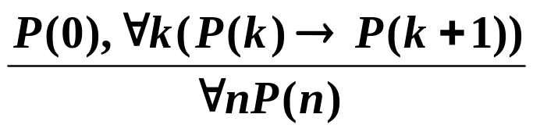
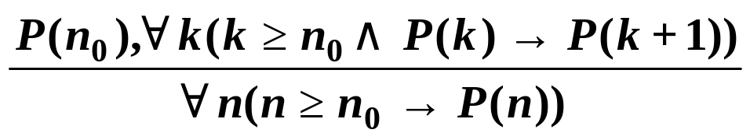
3.3.2 归纳法证明
2、数学归纳法
数学归纳法的基本模式（第一数学归纳法）
（1） 归纳基础：证P(0)真，即证明数0有性质P。
（2） 归纳过程：对任意k(≧0)假设P(k)真时,推出 P(k＋l)真。
（3） 结论：所有自然数具有性质P。
可形式地描述为：
或
3.3 集合定义的自然数和归纳法证明

Slide 47
3.3.2 归纳法证明
定理3.18 设N为自然数集合，P为一元谓词，若已对N及P完成上述
归纳过程，那么∀x(x∈N→P(x))。
证 设已对N及P完成上述归纳过程的两个步骤，但有x∈A使P(x)假。
令 S={x | x∈N∧¬P(x)}
显然，S ≠ ∅。
由“最小数原理”，S中有极小元，记为s，s≠0。
因而所有y, y≠s, y≤s, 均不在S中，从而均满足P(x)，
进而据归纳过程，P(s)真，矛盾。
故假设不能成立，∀x(x∈N→P(x))真。

Slide 48
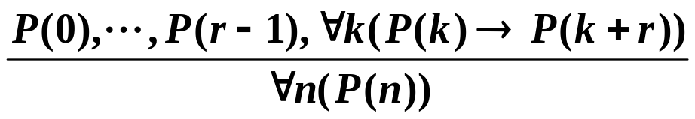
3.3.2 归纳法证明
起始于r个值的归纳证明模式：
（1） 归纳基础：证P(0)真,……,P(r-1)真，
即证明数0,1,……,r-1都有性质P。
（2） 归纳过程：对任意k(≧0)假设P(k)真时,推出 P(k＋r)真。
（3） 结论：所有自然数具有性质P。
可形式地描述为：
3.3 集合定义的自然数和归纳法证明

Slide 49
3.3.2 归纳法证明
例3.9 证明用3分币和5分币可以组成8 分以上的任何币值。
证 对8分以上的币值n归纳。
因为 8 = 3+5，9 = 3＋3＋3，10 = 5十5，
因此,当n为8，9，10 时可用3分币及5分币组成。
设n＝k时命题真，需证n = k＋3时命题真，
显然为真（在组成k的组合中新添一个3分币即可）。
归纳完成，命题得证。
3.3 集合定义的自然数和归纳法证明

Slide 50
3.3.2 归纳法证明
允许有参变数的归纳证明模式：
设P(m,n)为依赖自然数m,n的性质。
为证P(m,n)对一切自然数m，n均真时，可只对其中一个变元
进行归纳，而将另一变元视为参变元。
3.3 集合定义的自然数和归纳法证明

Slide 51








3.3.2 归纳法证明
例3.10 设 f 是以自然数集为定义域的函数，满足
求证：对任意m，n，
证 对n归纳，把m看作参数。
当n = 0时，
当n = k时，设对任意m有
那么，n = k+1时，
据归纳假设，
归纳完成，命题得证。
3.3 集合定义的自然数和归纳法证明

Slide 52
3.3.2 归纳法证明
例3.11 求证：n为不小于3的自然数时有n^{n+1}≥(n+1)^{n} 。
将底数上n与指数上n拆裂开。引入变元u，证明：
u ≥ n ≥ 3时有 nu^{n}≥(u+1)^{n} 。
证 对n归纳，视u为参数。
n=3时，u≥3，而 3u³=u³+2uu²≥u³+6u² ≥u³+3u²+3u+1=(u+1)³
因此n = 3时上式得证。
设n=k时上式对一切u≥3成立,即 ku^{k}≥(u+1)^{k}
那么n = k+1时，nu^{n}=(k+1)u^{k+1}=(k+1)uu^{k}=(ku+u)u^{k}
≥(u+1)ku^{k} （因u≥n=k+1）
≥(u+1)(u+1)^{k} （归纳假设)
=(u+1)^{k} ⁺¹
从而n = k+1时上式亦成立。
上式得证。在上式中令u=n，原式得证。
3.3 集合定义的自然数和归纳法证明

Slide 53
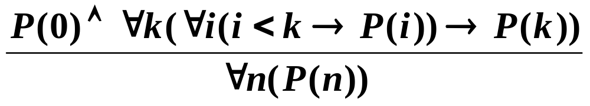
3.3.2 归纳法证明
强数学归纳法的证明模式（第二数学归纳法）：
（1） 归纳基础：证 P(0) 真，即证明数 0 有性质 P 。
（2） 归纳过程：对任意 k(≥0) 假设 P(i) 真（k > i ≥ 0）时，
推出 P(k) 真。
（3） 结论：所有自然数具有性质 P 。
第二数学归纳法可形式地描述为：
3.3 集合定义的自然数和归纳法证明

Slide 54
3.3.2 归纳法证明
例3.12 有数目相同的两堆棋子(每一堆棋子数目均为正整数n) 甲乙两
人玩取棋子游戏。规定两人轮流取子，每次必须至少取一子，不能不
取，也不能一次分别在两堆中取子，取得最后一枚棋子者为胜。求证：
后取者必胜。
证 设甲：先取者，乙：后取者。对棋子数n归纳证明乙必胜。
n=1时，两堆各一枚，甲先取一枚，余下一枚被乙取走，乙胜。
设n＜k时游戏中后取者乙必胜。现证n＝k时后取者乙亦必胜。
设第一轮取子时，甲从一堆中取走r枚，余下k－r＜k枚，那么，乙只
要从另一堆棋子中也取走r枚棋子，亦留下k－r＜k枚棋子。若
（l）r = k，那么乙就已经取到了最后一枚棋子，乙胜。
（2）l＜r＜k，那么0＜k－r＜k 。对留下的两堆棋子，每一堆各有
k－r枚棋子，据归纳假设，以后的搏奕中乙必胜，因此全局亦必是
乙 胜。归纳完成，命题得证。
。
3.3 集合定义的自然数和归纳法证明

Slide 55

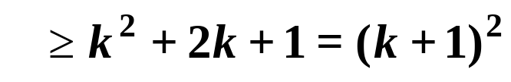
3.3.2 归纳法证明
例3.13 证明：对任何自然数，有 2.5^{n}≥n² 。
证 n = 0时，
，故命题真。
设n＝k时命题真。现设n = k+1，那么
。
3.3 集合定义的自然数和归纳法证明

Slide 56
3.3.2 归纳法证明
例3.14 下列命题和证明是错误的：
命题：任意n条直线必重合于同一条直线。
证明：n = 1时显然命题真。
设 n = k时命题成立，即k条直线重合于同一条直线。
现考虑n = k + 1，即有k+1条直线：l₁，l₂，…，l_{k}，l_{k+1}。
据归纳假设，l₁，l₂，…，l_{k}，这k条直线必重合于同一条；
l₂，…，l_{k}，l_{k+1}这k条直线也必重合于同一条。
由于这两组直线中有公共的成员，因此这两组直线事实上
重合于同一条直线。
归纳完成，命题证毕。
。
3.3 集合定义的自然数和归纳法证明

Slide 57
Thank You !
www.themegallery.com

